Slide 1
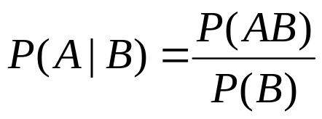
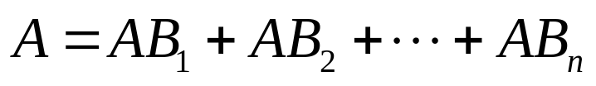
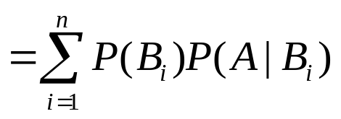

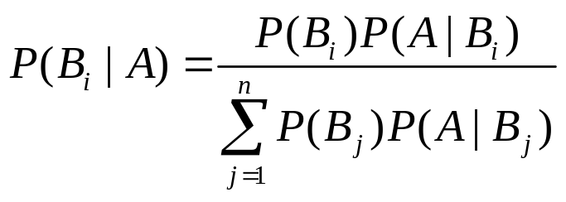
§1.4 条件概率
一、条件概率
二、 乘法公式
三、全概率公式
四、逆概率公式

Slide 2


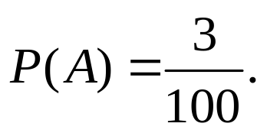
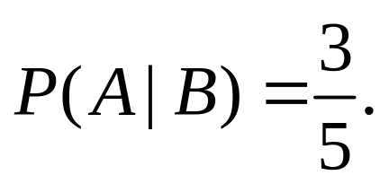

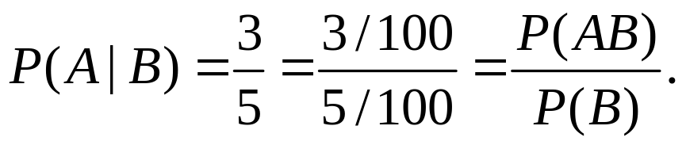
§1.4 条件概率
一、条件概率
例1
设100件产品中有5件是不合格品，而在5件不合格品中又有3件是次品，2件是废品. 现从100件产品中任意抽取一件，假定每件产品被抽到的可能性都相同，求
(1) 抽到的产品是次品的概率；
(2) 在抽到的产品是不合格品的条件下，是次品的概率.
解
{抽到的产品是次品}，
{抽到的产品是不合格品}.
(1)
(2)

Slide 3

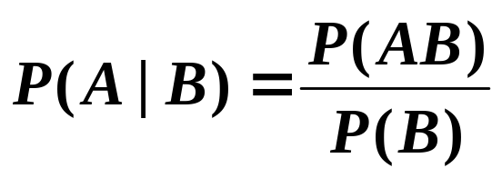
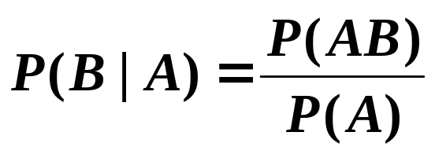
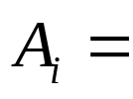
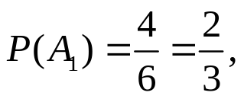


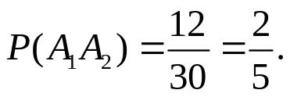
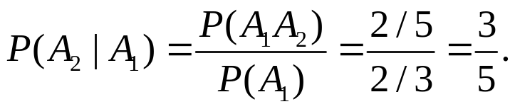


定义 设事件 B 的概率 ，则在事件B 已发生的条件下
事件 A 的条件概率为
有外观相同的三极管6只，按电流放大系数分类，4只属甲类，两只属乙类. 不放回的抽三极管两次，每次只抽一只. 求在第一次抽到甲类三极管的条件下，第二次又抽到甲类三极管的概率.
例2
解
{第 次抽到甲类三极管}，
{两次抽到甲类三极管}.
也可以按条件概率的含义计算

Slide 4





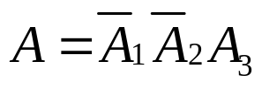
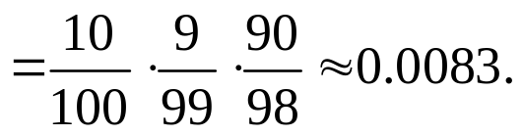
二、 乘法公式
一批灯泡共100只，其中10只是次品，其余为正品. 作不放回抽取，每次取一只，求第三次才取到正品的概率.
例3
解
{第 次取到正品}，
{第三次才取到正品}，则
所以，第三次才取到正品的概率是0.0083.

Slide 5






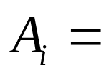


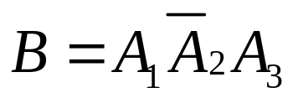
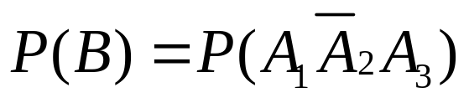
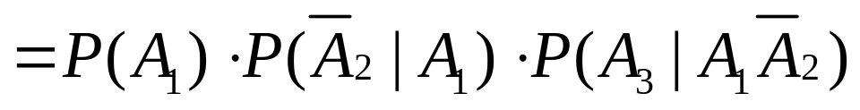
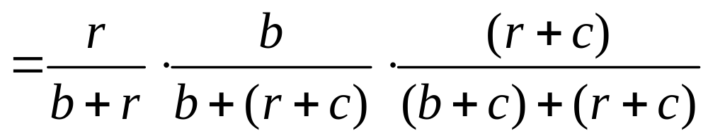
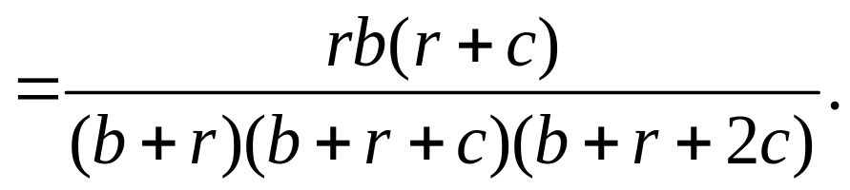
例4
袋中有同型号小球 个，其中 个是黑球， 个是红球.
每次从袋中任取一球，观其颜色后放回，并再放入同颜色、
同型号的小球 个. 若
{第一、第三次取到红球，第二次取到黑球}，求
解
{第 次取到红球}，

Slide 6







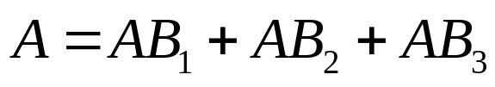
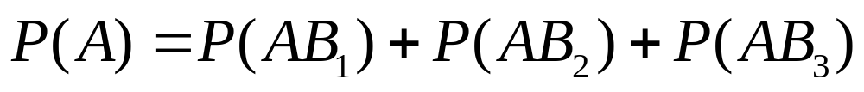

三、全概率公式
例5
一批同型号的螺钉由编号为1，2，3的三台机器共同生产，各台机器生产的螺钉占这批螺钉的比例分别为35%，40%和25%，各台机器生产的螺钉的次品率分别为3%，2%和1%. 求该批螺钉的次品率.
解
={螺钉由1号机器生产}，
={螺钉由2号机器生产}，
={螺钉由3号机器生产}. 则
={螺钉是次品}，

Slide 7







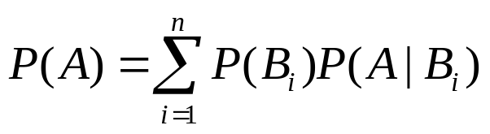
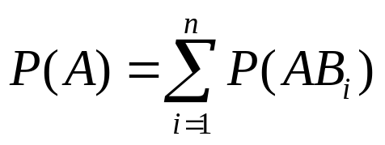
定义 设 为试验 的样本空间， 为一组事件，若
两两互斥，且 ，则称
为样本空间 的一个划分.
易见，若 为样本空间 的一个划分，则每次试验时，
事件 中必有一个，且仅有一个发生.
定理 设 是试验 的样本空间， 为一个事件，
为 的一个划分，且 ，则有
AB₁
B₁
AB₄
B₄
AB₂
AB₃
B₂
B₃
全概率公式

Slide 8



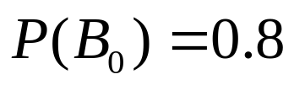
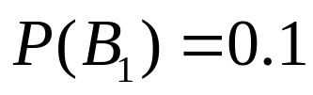
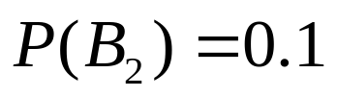

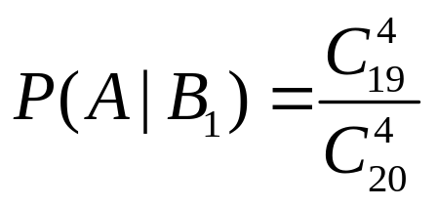
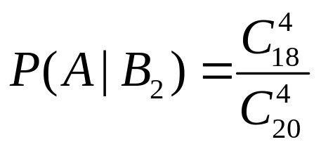
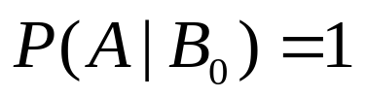
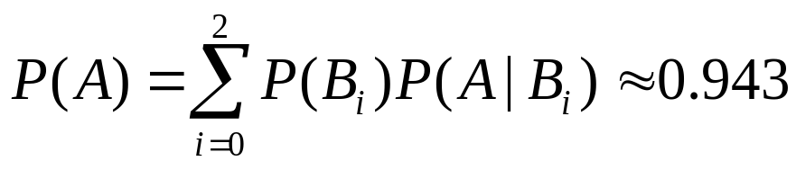
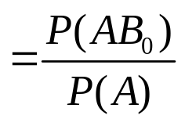
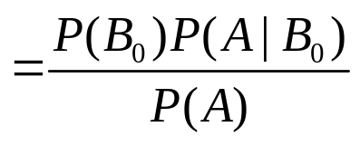


例6 设玻璃杯整箱出售，每箱20只，各箱含0，1，2只残次品的概率分别为0.8，0.1，0.1，一顾客欲购买一箱玻璃杯，由售货员任取一箱，经顾客随机查看4只，若无残次品，则买下此箱玻璃杯，否则不买，求顾客买下此箱玻璃杯的概率.
一箱玻璃杯中有0,1,2只残次品的事件分别设为 ， ， ，
则
解
表示顾客买下玻璃杯，则有
问题：若顾客已经买下一箱玻璃杯，则在买的此箱玻璃杯中，确实没残次品的概率，即要求

Slide 9




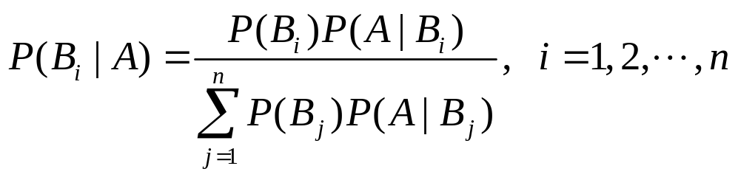
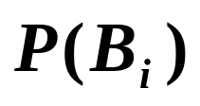
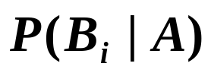
四、逆概率公式
定理 设 是样本空间， 为一个事件， 为 的
一个划分，且
，则
贝叶斯(Bayes)公式
试验前的假设概率
试验后的假设概率

Slide 10



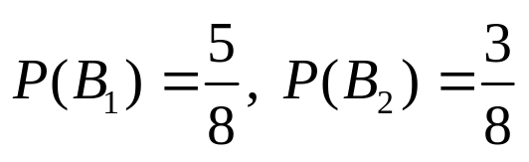

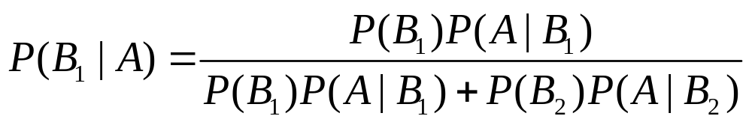
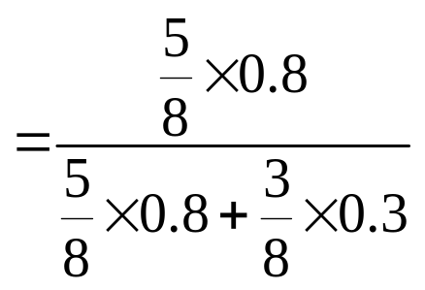
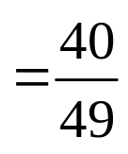
例7 8支步枪中有5支已校准过，3支未校准，一名射手用校准过的枪射击时，中靶的概率为0.8；用未校准过的枪射击时，中靶的概率为0.3. 现从8支枪中任取一支用于射击，结果中靶，求所用的枪是校准过的概率.
解
={使用的枪校准过}，
={使用的枪未校准}，
={射击时中靶}, 则

